Slide 1
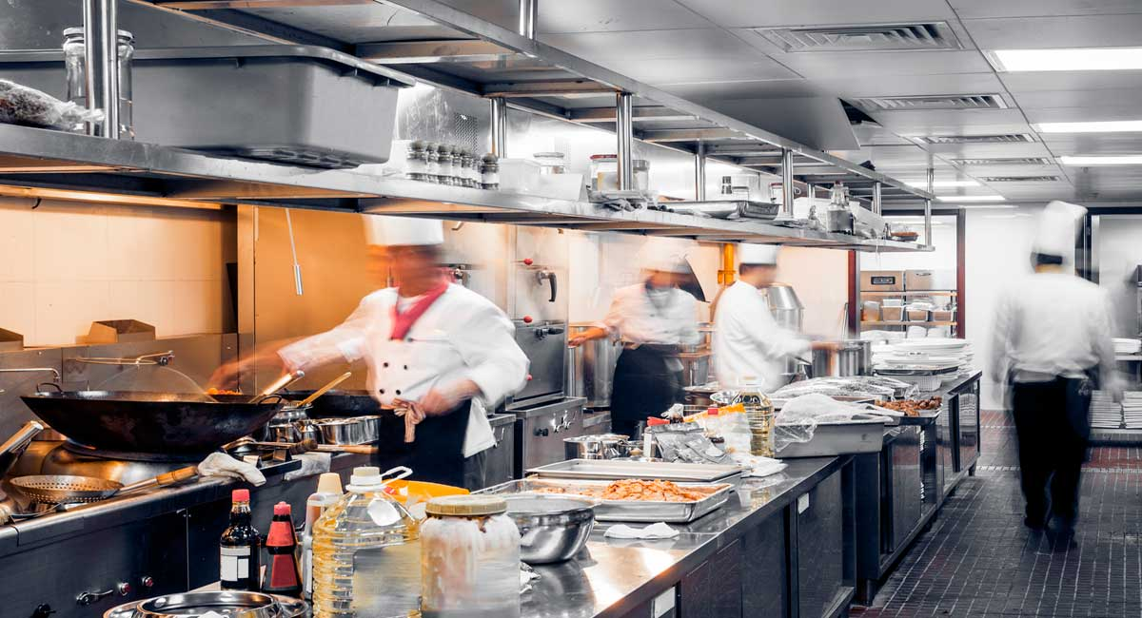
Архангельск (8182)63-90-72 Астана (7172)727-132 Астрахань (8512)99-46-04 Барнаул (3852)73-04-60 Белгород (4722)40-23-64 Брянск (4832)59-03-52 Владивосток (423)249-28-31 Волгоград (844)278-03-48 Вологда (8172)26-41-59 Воронеж (473)204-51-73 Екатеринбург (343)384-55-89 | Иваново (4932)77-34-06 Ижевск (3412)26-03-58 Казань (843)206-01-48 Калининград (4012)72-03-81 Калуга (4842)92-23-67 Кемерово (3842)65-04-62 Киров (8332)68-02-04 Краснодар (861)203-40-90 Красноярск (391)204-63-61 Курск (4712)77-13-04 Липецк (4742)52-20-81 Киргизия (996)312-96-26-47 | Магнитогорск (3519)55-03-13 Москва (495)268-04-70 Мурманск (8152)59-64-93 Набережные Челны (8552)20-53-41 Нижний Новгород (831)429-08-12 Новокузнецк (3843)20-46-81 Новосибирск (383)227-86-73 Омск (3812)21-46-40 Орел (4862)44-53-42 Оренбург (3532)37-68-04 Пенза (8412)22-31-16 Казахстан (7273)495-231 | Пермь (342)205-81-47 Ростов-на-Дону (863)308-18-15 Рязань (4912)46-61-64 Самара (846)206-03-16 Санкт-Петербург (812)309-46-40 Саратов (845)249-38-78 Севастополь (8692)22-31-93 Симферополь (3652)67-13-56 Смоленск (4812)29-41-54 Сочи (862)225-72-31 Ставрополь (8652)20-65-13 Таджикистан (992)427-82-92-69 | Сургут (3462)77-98-35 Тверь (4822)63-31-35 Томск (3822)98-41-53 Тула (4872)74-02-29 Тюмень (3452)66-21-18 Ульяновск (8422)24-23-59 Уфа (347)229-48-12 Хабаровск (4212)92-98-04 Челябинск (351)202-03-61 Череповец (8202)49-02-64 Ярославль (4852)69-52-93
Единый адрес для всех регионов: arw@nt-rt.ru || www.adler.nt-rt.ru
Профессиональное посудомоечное оборудование ADLER

Slide 2
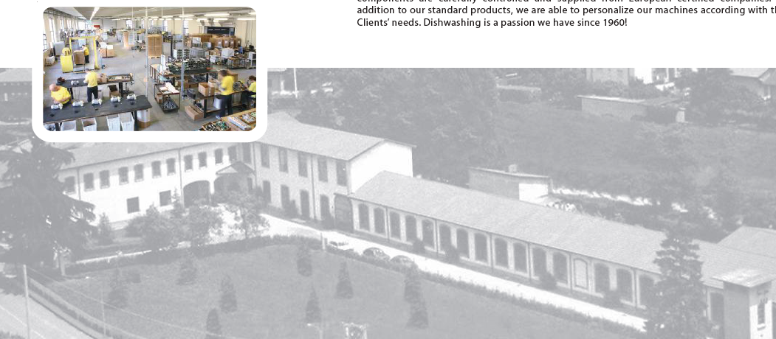
Завод основан в 1960 году
Уже более 300 000 посудомоечных машин ADLER радуют
покупателей во всем мире
BurgerKing, SUBWAY и другие всемирно известные компании
уже убедились в качестве посудомоечных машин ADLER
и используют их ежедневно в работе

Slide 3
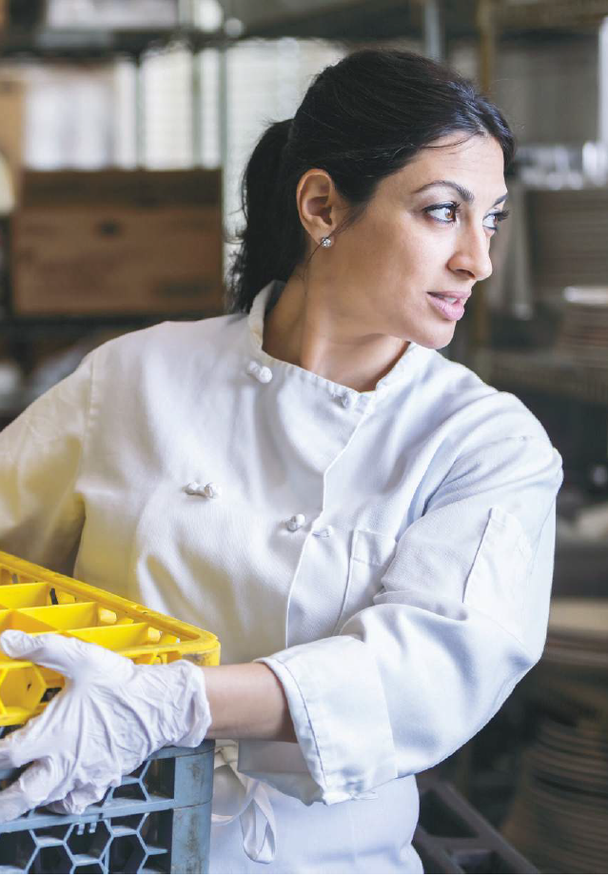
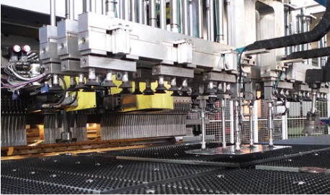
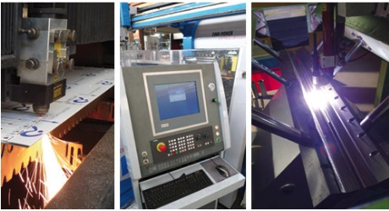
Компания ADLER постоянно работает над совершенствованием посудомоечных машин и легко подстраивается под запросы рынка, используя в своем производстве автоматизированные технологии

Slide 4
На сегодняшний день в ассортименте
компании 3 линейки посудомоечных
машин различной комплектации:
ECOLINE, EVOLINE, TOPLINE
*
Под складскую программу мы осуществляем поставки посудомоечных машин ECOLINE
Купольные посудомоечные машины
Фронтальные посудомоечные машины
Стаканомоечные
машины

Slide 5
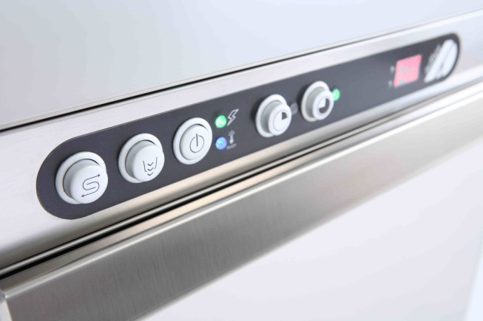
Посудомоечные машины линейки ECOLINE
просты в использовании
экологичны
безопасны
экономичны
Интуитивно понятная панель управления

Slide 6
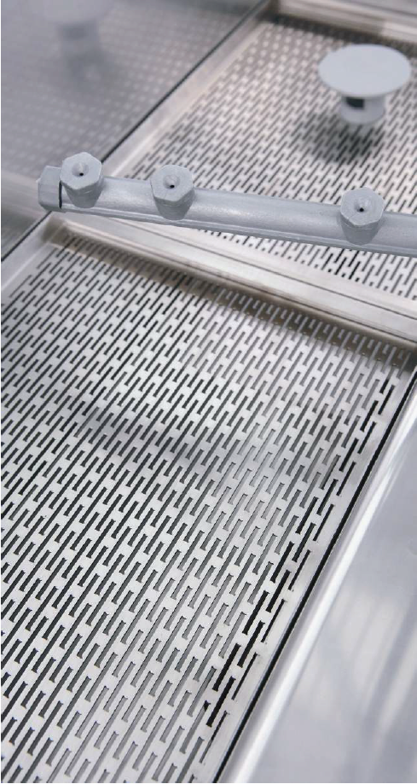
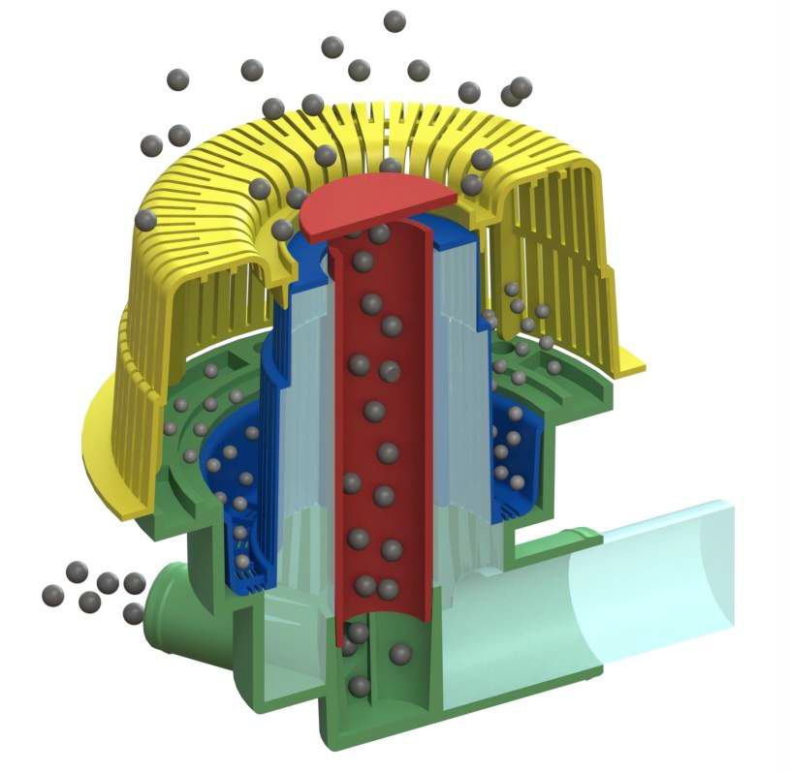
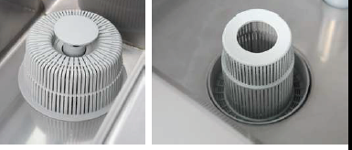
Система двойной фильтрации / тройной фильтрации *, используемая в посудомоечных машинах, надолго сохранит воду в моечном баке чистой даже при сильных загрязнениях
*Фильтр грубой очистки в купольных посудомоечных машинах

Slide 7
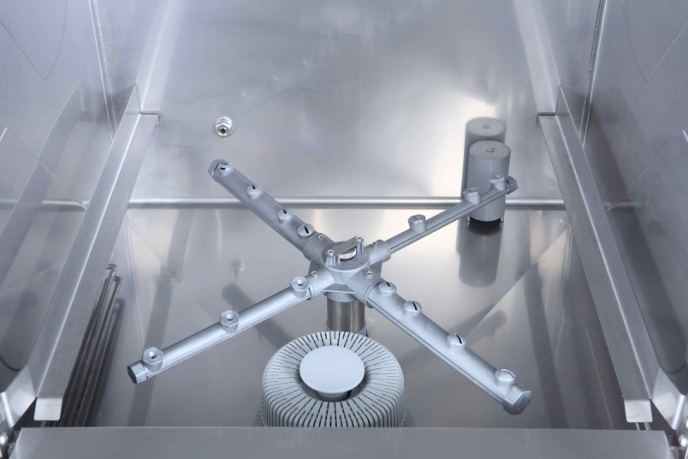
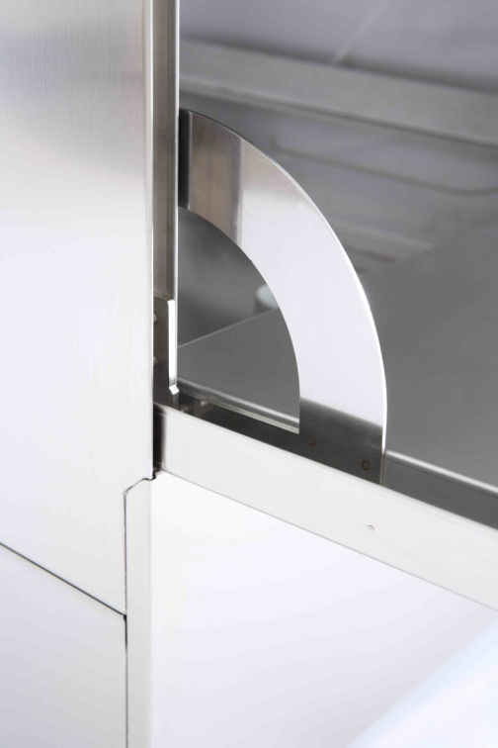
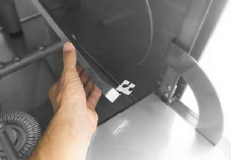
Направляющие корзин и моющие рукава имеют эргономичную форму, обеспечивающую легкий уход за машиной
Легко снимаются
Усиленные дверные петли способствуют продлению срока службы

Slide 8
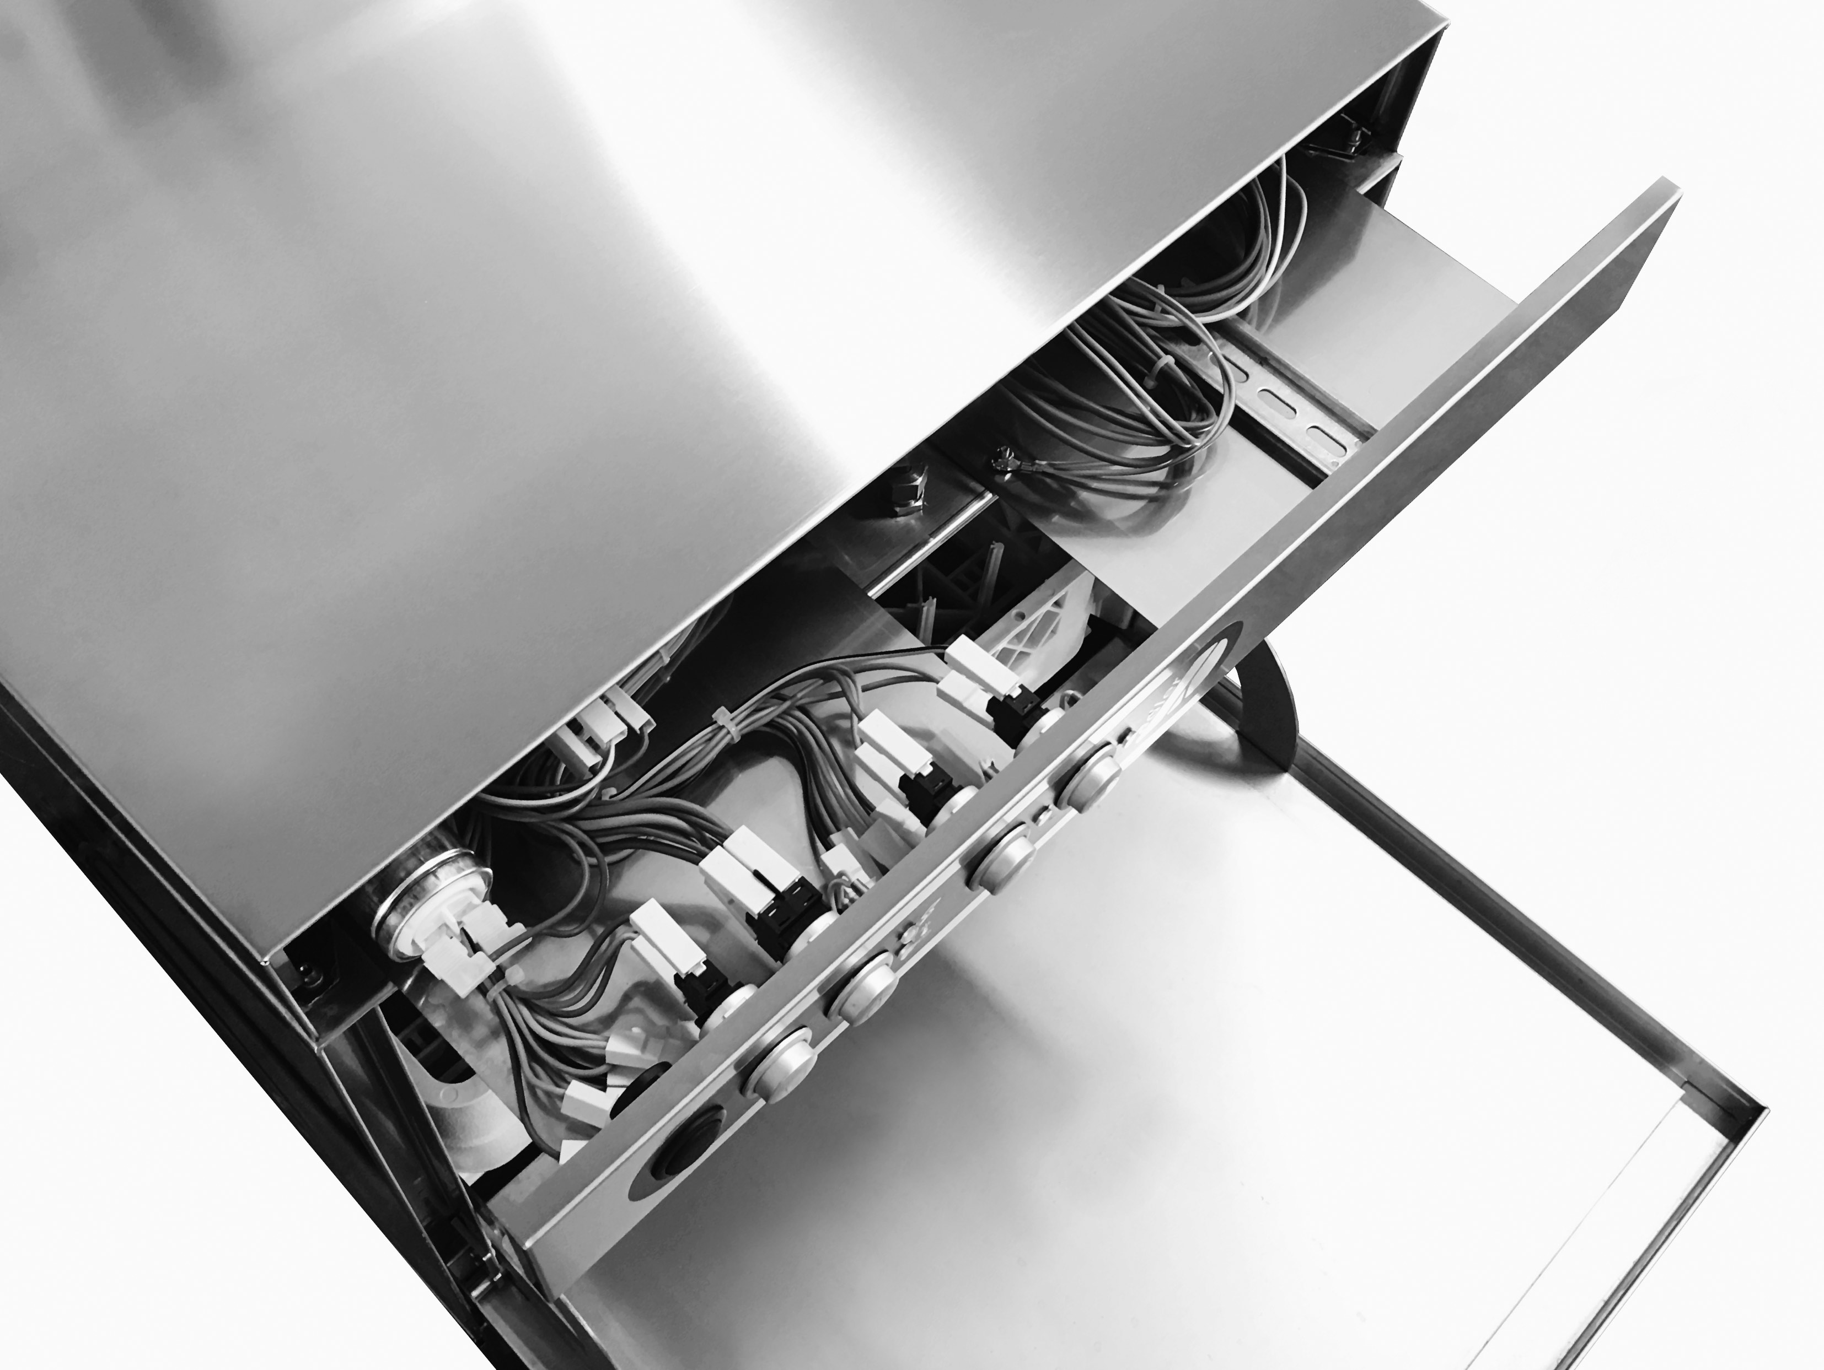
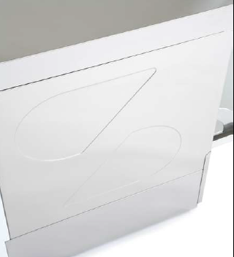
Корпус машины выполнен из устойчивой к коррозии нержавеющей стали
Все элементы машины, обеспечивающие ее работу, расположены в передней части, что облегчает техническое обслуживание

Slide 9
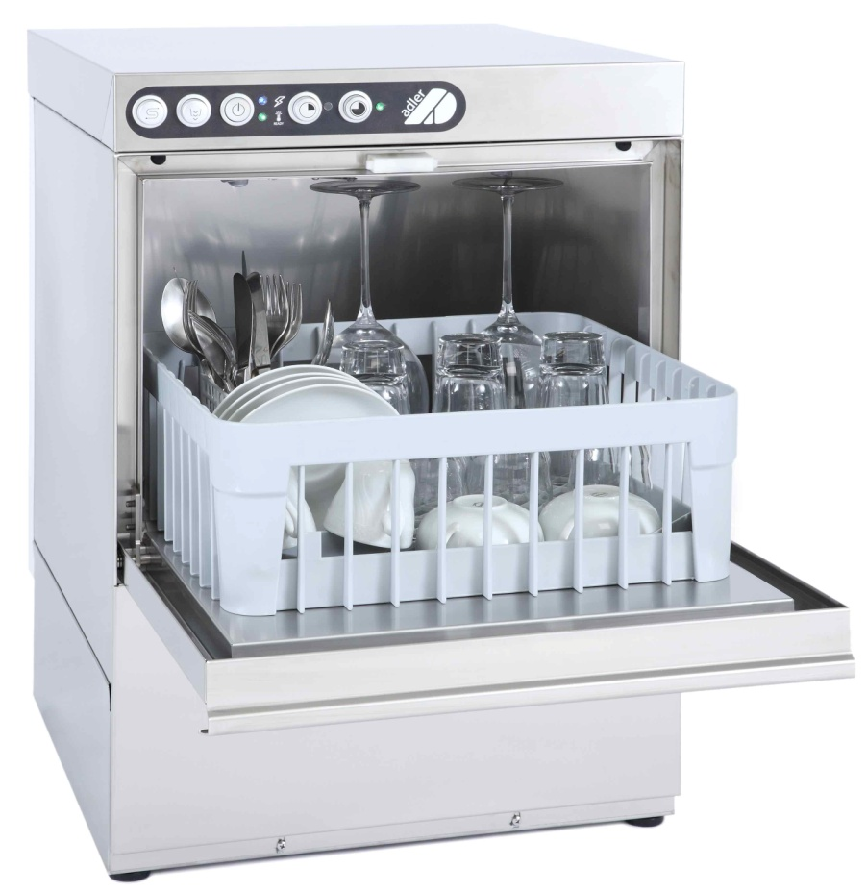
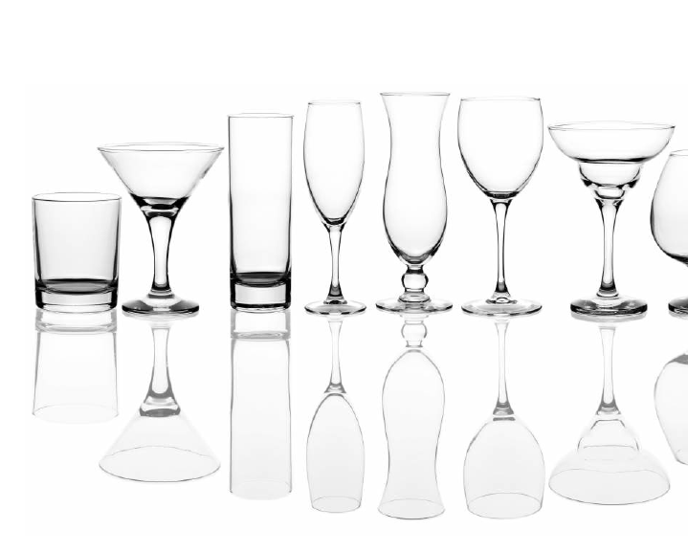
Стаканомоечные машины
ЕСО35/40
1 цикл
Корзина для стаканов 350*350
Держатель для приборов
Дозатор ополаскивающего средства
Полезная высота 220 мм
Мощность 2,5 кВт
Подключение 220 V
Корзина для стаканов 400*400
Держатель для приборов
Дозатор ополаскивающего средства
Полезная высота 270 мм
Мощность 2,5 кВт
Подключение 220 V

Slide 10
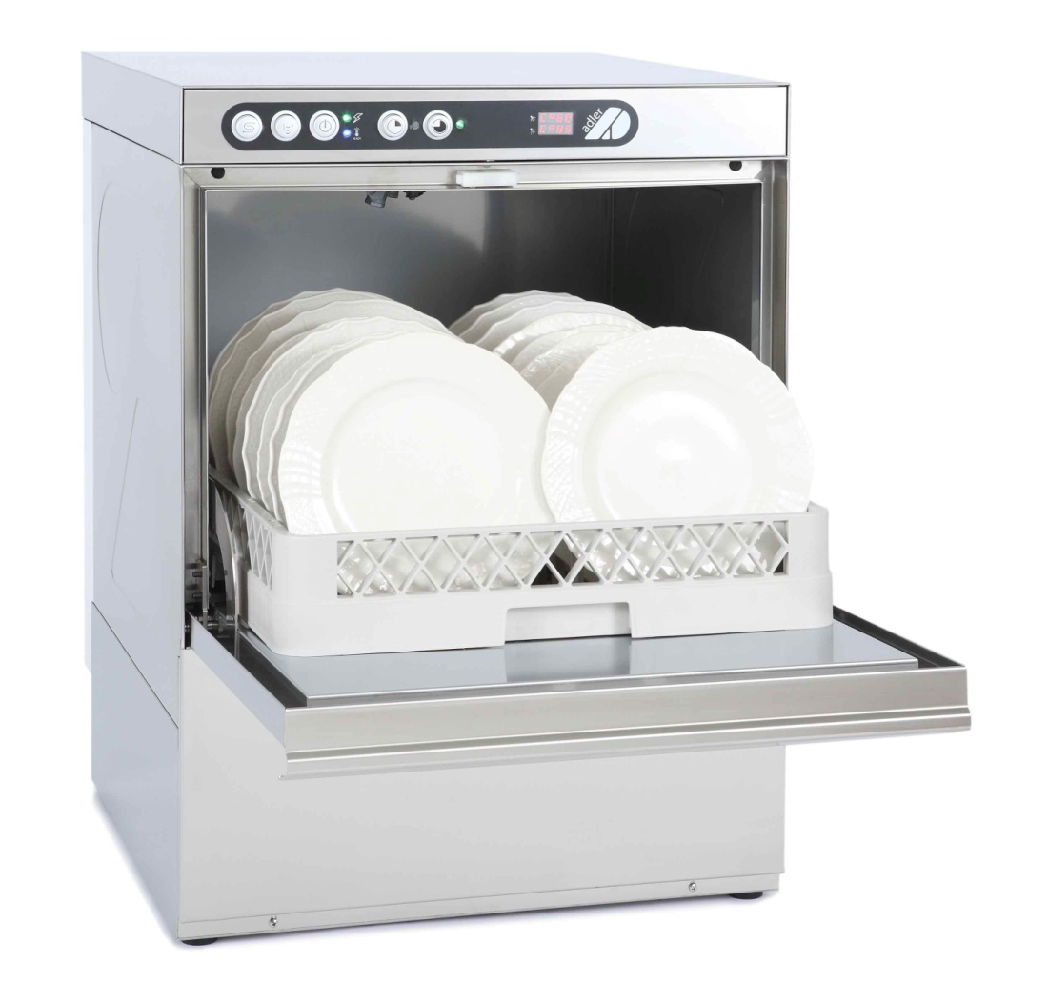
Фронтальные посудомоечные машины
ЕСО50
2 корзины 500*500
Держатель для приборов
Полезная высота 340 мм
Мощность 6,6 кВт
Подключение 220V/ 380V
Модели PD – с дозатором моющего средства
Модели DP – с помпой слива
Модели DPPD – с дозатором моющего средства и помпой слива

Slide 11
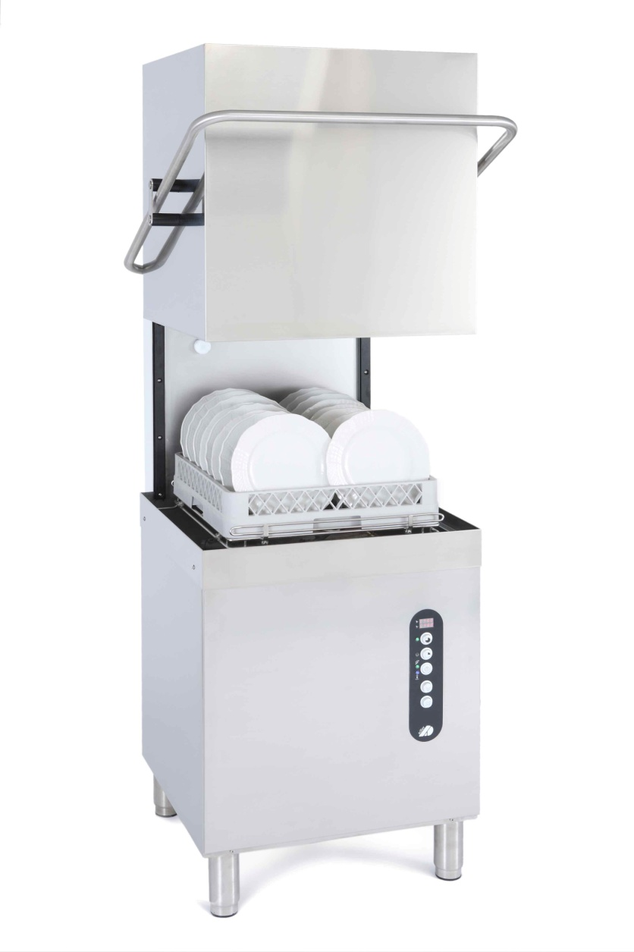
Купольные посудомоечные машины
ЕСО 1000
2 корзины 500*500
Держатель для приборов
Полезная высота 420 мм
Мощность 9,8 кВт
Подключение 380V
Модель PD – с дозатором моющего средства
Модель DPPD – с дозатором моющего средства и помпой слива

Slide 12
Архангельск (8182)63-90-72 Астана (7172)727-132 Астрахань (8512)99-46-04 Барнаул (3852)73-04-60 Белгород (4722)40-23-64 Брянск (4832)59-03-52 Владивосток (423)249-28-31 Волгоград (844)278-03-48 Вологда (8172)26-41-59 Воронеж (473)204-51-73 Екатеринбург (343)384-55-89 | Иваново (4932)77-34-06 Ижевск (3412)26-03-58 Казань (843)206-01-48 Калининград (4012)72-03-81 Калуга (4842)92-23-67 Кемерово (3842)65-04-62 Киров (8332)68-02-04 Краснодар (861)203-40-90 Красноярск (391)204-63-61 Курск (4712)77-13-04 Липецк (4742)52-20-81 Киргизия (996)312-96-26-47 | Магнитогорск (3519)55-03-13 Москва (495)268-04-70 Мурманск (8152)59-64-93 Набережные Челны (8552)20-53-41 Нижний Новгород (831)429-08-12 Новокузнецк (3843)20-46-81 Новосибирск (383)227-86-73 Омск (3812)21-46-40 Орел (4862)44-53-42 Оренбург (3532)37-68-04 Пенза (8412)22-31-16 Казахстан (7273)495-231 | Пермь (342)205-81-47 Ростов-на-Дону (863)308-18-15 Рязань (4912)46-61-64 Самара (846)206-03-16 Санкт-Петербург (812)309-46-40 Саратов (845)249-38-78 Севастополь (8692)22-31-93 Симферополь (3652)67-13-56 Смоленск (4812)29-41-54 Сочи (862)225-72-31 Ставрополь (8652)20-65-13 Таджикистан (992)427-82-92-69 | Сургут (3462)77-98-35 Тверь (4822)63-31-35 Томск (3822)98-41-53 Тула (4872)74-02-29 Тюмень (3452)66-21-18 Ульяновск (8422)24-23-59 Уфа (347)229-48-12 Хабаровск (4212)92-98-04 Челябинск (351)202-03-61 Череповец (8202)49-02-64 Ярославль (4852)69-52-93
Единый адрес для всех регионов: arw@nt-rt.ru || www.adler.nt-rt.ru

